Slide 1
An Overview of User-Centered Design

Slide 2
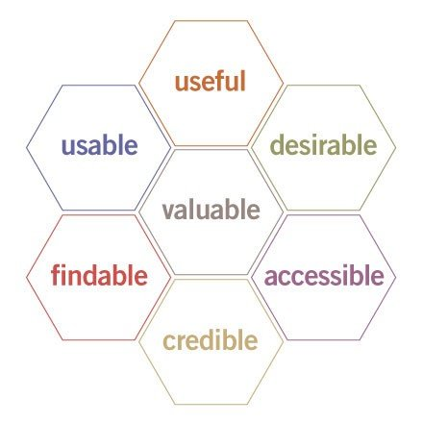
Interface design: what to start with?
Unchanged main principles:
Good user experience as useful, usable, desirable, findable, accessible, credible, and valuable.
User Experience Honeycomb

Slide 3
Understand your users
When you start building a new digital product or plan a website redesign, you must understand your users first to fill all the сells of this honeycomb. Then, you need a plan.
UX design itself is the process of planning the future product,
UI design puts these ideas into the user interface.
UX design and UI design are often confused, or considered to be one and the same thing.

Slide 4
What is UX design
The WHY of a product
The process of creating products that provide meaningful and relevant experiences to users.
The goal is to create a digital product a user feels comfortable with.
The way a product functions and a user operates it:
Content hierarchy, clear navigation, and functionality of the visual elements.
All this helps solving user’s problem.
Also, a design must be created in compliance with technical and business specifications.

Slide 5
What is UI design
The HOW of a product
The process of making software or computerized device interfaces with a focus on looks and style.
Makes achieving user goals aesthetically pleasing because of a UX designer’s creativity.
Can consider UI an integral part of UX: mostly oriented on the how of user experience design.
WHY and HOW are inseparable (Peter Morville)
oriented towards the same goal: bring the content to a user in the most comfortable and pleasant way.

Slide 6
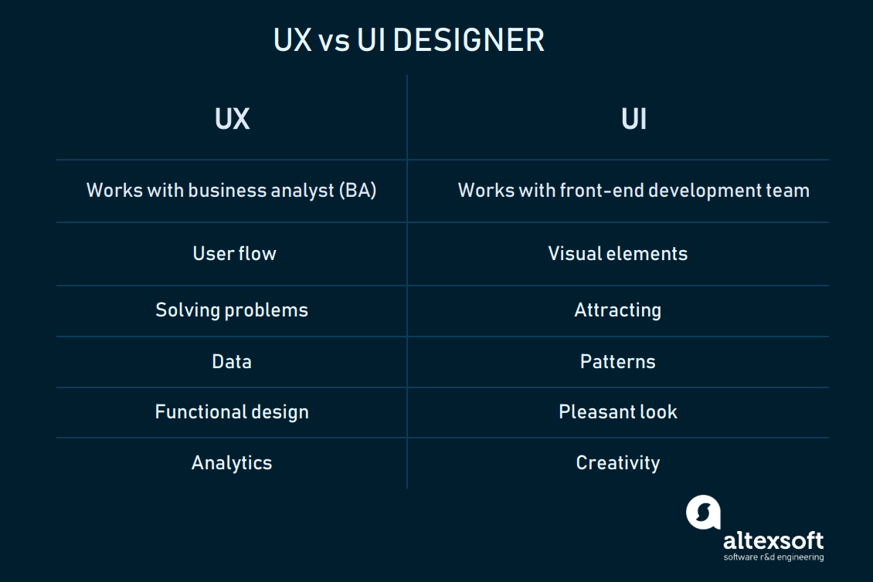
UI vs UX Designer

Slide 7
UX design specifics and deliverables
Whole process of UX design consists of two parts:
1) Define a user’s problem, and
2) Find the ways and means to solve it.
The first part is a UX designer’s responsibility, understanding the user and his/her needs considering how to steer someone to achieve particular goals.
A UI designer, on the other hand, is someone who paves this path with visual elements and is largely responsible for the second part.

Slide 8
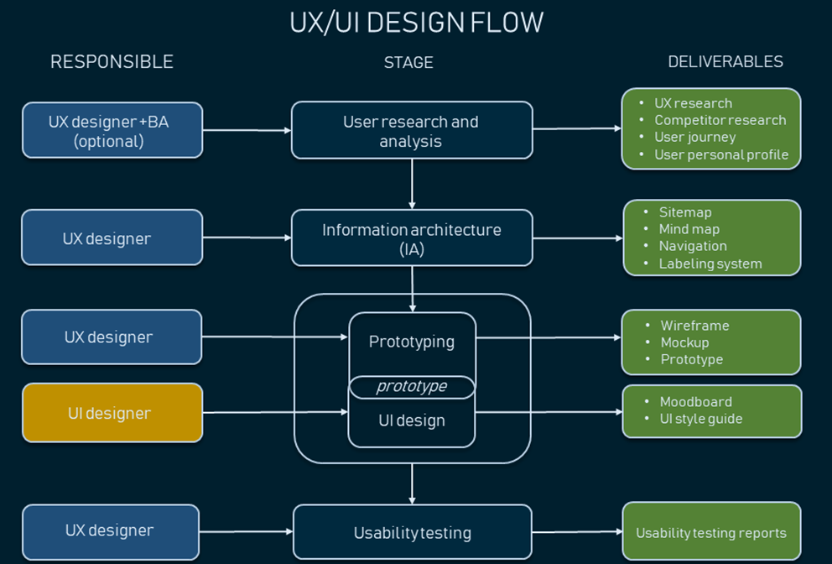
UI/UX Design Flow

Slide 9
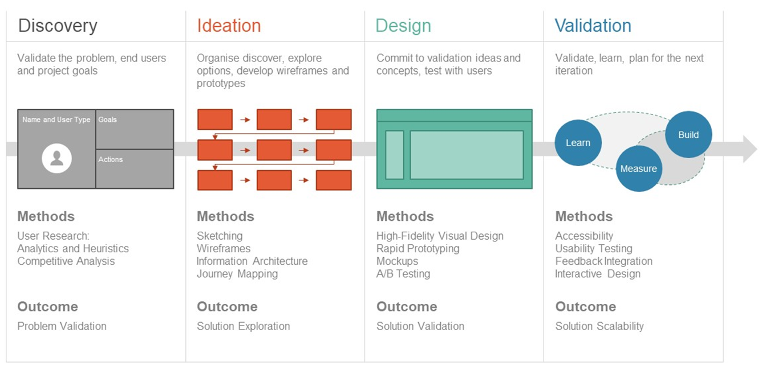
UX Design process

Slide 10
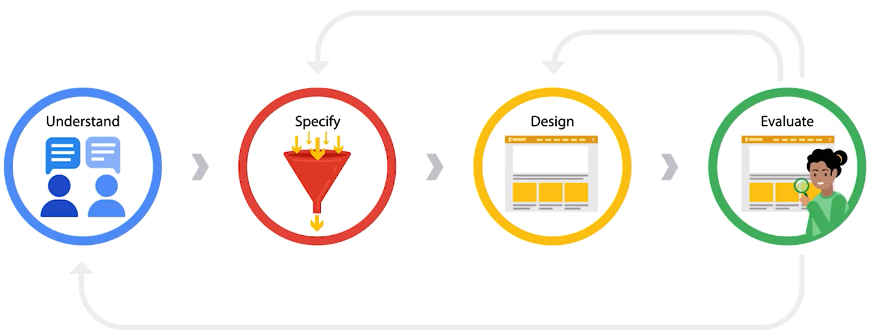
User-centered design
User-centered design puts the user front and center.
Focusing on the user means considering their story, emotions, and the insights you’ve gathered about them.

Slide 11
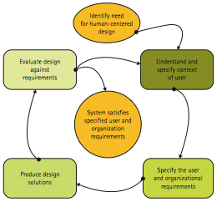
The User-Centered Design Process
Deliver
Hear
Implementation planning
Cost modeling
Conduct user research
Extracting themes
Create
Brainstorming alternatives
Designing
Prototyping
From HCD toolkit (IDEO): https://hcd-connect-production.s3.amazonaws.com/toolkit/en/download/ideo_hcd_toolkit_final_cc_superlr.pdf

Slide 12
Four basic steps in UCD
Understanding (Requirements gathering) Understanding and specifying the context of use - how the user experiences the product or similar products.
Specify (Requirements specification): specifying the user and organisational requirements
Design: producing designs and prototypes. Ideas for what the product might look like and actually start building the product
Evaluate: evaluate your design against your end user's needs

Slide 13
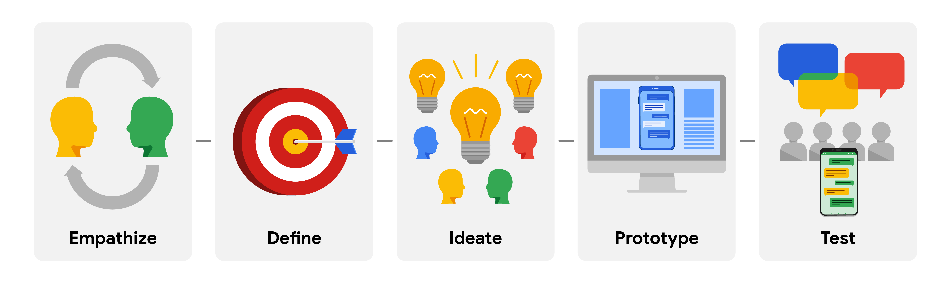
Design Thinking: A UX design framework
The Design Thinking framework
is a user-centered approach to problem-solving that includes activities like research, prototyping, and testing
to help you understand who your user is, what their problems are, and what your design should include.
The Design Thinking framework involves the following phase

Slide 14
Empathize
Primary goal is to learn more about the user and their problems, wants, and needs, and the environment or context in which they’ll experience your design.
Your user research might include
user surveys,
interviews,
and observation sessions,
conduct some research on the competitors’ products to determine how your user frames competitors’ products as part of their daily life and daily problem-solving.

Slide 15
Define
Analyze and determine which user problems are the most important ones to solve, and why.
toward a clear goal for the design of the product.
Outcome
a clear problem statement, which is a description of the user’s need that your designs will address.
might also develop a value proposition, which is a summary of why your user would or should use the product or service that you’re designing.

Slide 16
Ideate
Collaborative brainstorming to generate as many solutions as possible to a problem.
should explore all possible solutions.
Don’t focus on whether something is a “good” or “bad” idea, just collect as many ideas as you can.
Analyze your potential solutions and start to make choices about which ones are the best options to pursue as prototypes.
Might return to user or competitive research to help you narrow down your ideas,
Might create user flows to illustrate how the user will interact with your solution.

Slide 17
Prototype and Test
Prototype phase goal is To produce an early model of a product that demonstrates its functionality and can be used for testing.
The test phase is critical to developing the right solution to address your user’s problem, and an organized approach to testing can help you create exceptional user experiences.
Prototyping and testing are interconnected,
test your designs at each stage of prototype development rather than waiting to test until after the working prototype is complete.

Slide 18
Hear phase
First step of user research!
Don’t assume you know all the context.
Who can give you the proper context?
The target users!
UXD: “The user is not like me.”
Even when the user is similar to you, the user is not you / you are not the user: Context, Experiences, Beliefs, Values, Knowledge, etc….
Therefore: Doing user research with more than one user helps us generalize between target users.
Notes:
So if user is not like me, I can’t use my assumptions to know what to design. So I have to do user research. What is the first step?

Slide 19
Hear phase
Outcomes from the HEAR phase:
Gather ‘people’s stories’
Understand the users’ reality
Needs, barriers, constraints
Map the dynamics between people, places, objects, institutions
Outcomes of the Hear phase will help you determine the problem space and establish requirements for envisioned system design

Slide 20
Hear Phase
Requirements can be established in two ways:
User research
Collect data and extract themes from an affinity diagram
Review literature
Prior work that have studied relevant topics and user types

Slide 21
Establishing requirements
Irrespective of method, requirements must:
Arise from an understanding of users
Be able to be justified & related to data

Slide 22
Moving towards design
User needs
Personas
Scenarios
Storyboards
Task flows

Slide 23
Personas
Personas are “rich descriptions of typical users of the product under development that the designers can focus on and design the product for” (IDRSP, Ch.10, p.360).
Personas are fictional users whose goals and characteristics represent the needs of a larger group of users.
Each personas pepresent a group of users with similar characteristics that you’ve learned about through your research.
Notes:
Personas are not created based on stereotypes but are based on description of the real people you talked to.
You might end up creating multiple personas based on your user research. That way it will capture synthesis of all the people you talked to.

Slide 24
Creating a persona
Give the persona a name:
Choose whatever name you like, but make it real so the person feels real. The name can also be labeled by behavioral segment. Example: “Sam the Searcher”.
Identify the job, role, and company - Surveys can be very helpful for capturing this data.
For example: a large percentage of users are small business owners ⇒ create a specific “SMB” persona
Include vivid information
Age, gender, and device usage are important,
Also psychology.
What are their fears and aspirations?
use metrics tools for demographics and educated guesses for psychographics
Notes:
Tạo ra một persona:
Đặt tên cho persona:
Chọn bất cứ tên nào bạn thích, nhưng làm cho người đó giống như người thật. Tên cũng có thể được đặt theo hành vi. Ví dụ: “Sam – Người tìm kiếm”.
Xác định công việc, vai trò và công ty – Làm khảo sát có thể rất hữu ích cho việc thu thập dữ liệu này.
Ví dụ: một tỷ lệ lớn người dùng là chủ doanh nghiệp nhỏ 🡺 tạo một cá thể cụ thể “SMB”
Đưa vào những thông tin sống động
Tuổi, giới tính và việc sử dụng thiết bị rất quan trọng,
Và đưa ra một số câu hỏi về tâm lý như sau:
Nỗi sợ hãi và khát vọng của họ là gì?
Bạn có thể sử dụng các công cụ số liệu cho nhân khẩu học và những phỏng đoán có cơ sở (educated guesses) cho tâm lý học

Slide 25
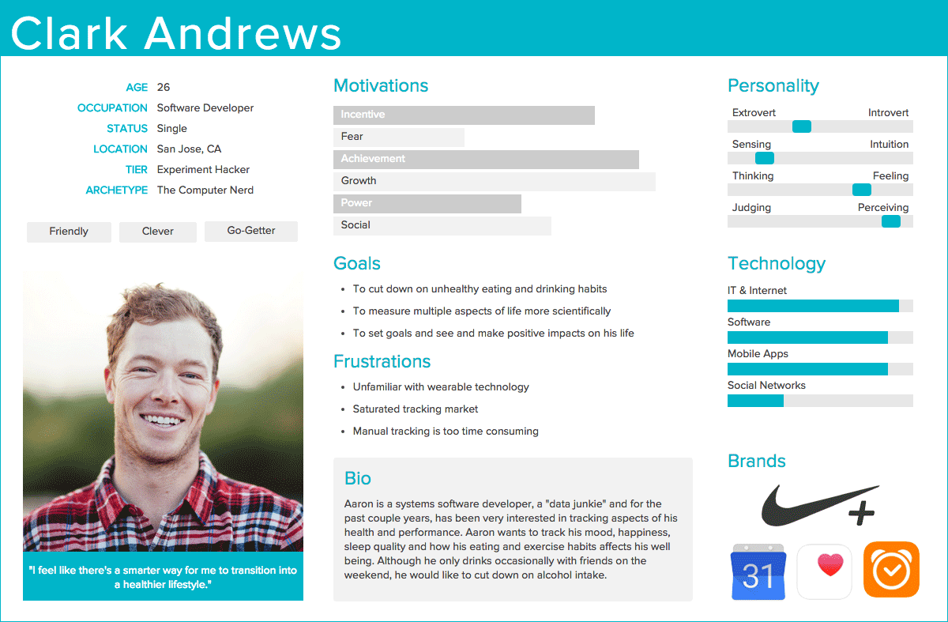
Example Persona

Slide 26
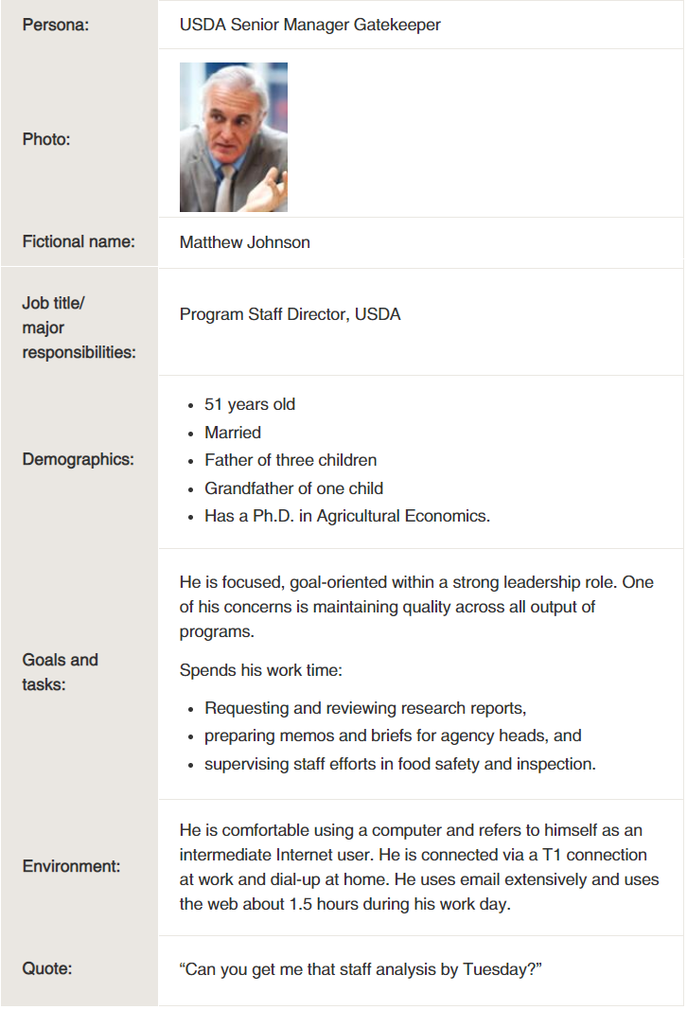
Example Persona
https://www.usability.gov/how-to-and-tools/methods/personas.html

Slide 27
Scenarios (Kịch bản)
Scenarios – a written story explaining how a user will use a product to achieve a goal.
Thought exercises where you map out the actions of each persona from the first point of interaction with your website to when they complete a goal.
Focus on key activities:
What are people trying to achieve?
Why are they trying to achieve it?
How are they going about it?
They can take many forms, including written narratives, visual storyboards, comic strips or even videos, …

Slide 28
Tips for creating user scenarios
Create realistic goals for your personas
There are three main categories:
goal-based scenarios,
elaborated scenarios,
full task scenarios.
Starts with a user story, structured as:
“As a [role], [the persona] wants to [complete this action] so they can [fulfill this goal]”.
A user scenario will then expand upon user stories by including details about how your system could be interpreted, experienced, and used.
Notes:
Tạo ra những mục tiêu thực tế cho personas của bạn
Khi làm việc với kịch bản người dùng, có ba loại chính:
kịch bản dựa trên mục tiêu:
kịch bản xây dựng,
kịch bản nhiệm vụ đầy đủ.
Mỗi kịch bản người dùng bắt đầu bằng một câu chuyện người dùng, được cấu trúc như sau:
Một [vai trò], [nhân vật] muốn [hoàn thành hành động này] để họ có thể [hoàn thành mục tiêu này]. Một kịch bản người dùng sau đó sẽ mở rộng theo các câu chuyện của người dùng bằng cách bao gồm các chi tiết về cách hệ thống của bạn có thể được diễn giải, trải nghiệm và sử dụng.
Chi tiết về các loại kịch bản:
Task-based (Goal-based) Scenarios: Kịch bản này dựa trên việc hiểu mục tiêu của người dùng và các bước thực hiện để đạt được mục tiêu này. Nó chỉ hiển thị các bước người dùng cần thực hiện hành động cụ thể trên trang web. Nó rất hữu ích trong việc xây dựng trang web hoặc cấu trúc và layout thiết kế mobile.
Elaborated Scenarios: Ngoài việc mô tả các bước của người dùng, loại này còn chi tiết hóa từng bước để bao gồm phân tích cho hành vi người dùng và cung cấp các đề xuất có thể cải thiện trải nghiệm người dùng như loại bỏ các chướng ngại vật (có thể gặp mặt người dùng để xây dựng trải nghiệm người dùng một cách liền mạch)
Full task Scenarios: Ngoài hai loại trên, loại này chi tiết hơn và bao gồm các bước cần thiết để cải thiện trải nghiệm người dùng khi sử dụng một tính năng cụ thể. Điều này có thể liên quan đến việc xây dựng một kế hoạch để cải thiện tính năng này.

Slide 29
When creating user scenarios, consider:
The persona’s environment
Where are they when they interact with your web site?
Are they at work? At a coﬀee shop? Or at home?
Any factors that impact the context of use
How fast and stable is their Internet connection?
How much time do they have? What distractions are there?
Triggering events & goals
What specific goal motivates the persona to interact with the web site? What event triggered this scenario?
Persona behavior: Visualize the scene.
What considerations are most important in the persona’s mind?
What clues are they looking for in particular?
Notes:
Khi tạo những kịch bản người dùng, cần xem xét:
Môi trường cá nhân
Họ ở đâu khi họ tương tác với trang web của bạn?
Họ đang làm việc? Tại một quán cafe? Hay ở nhà?
Bất kỳ yếu tố nào ảnh hưởng đến bối cảnh sử dụng
Đường truyền Internet của họ có nhanh và ổn định?
Họ có nhiều thời gian không? Có những phiền nhiễu / trò tiêu khiển gì?
Kích hoạt các sự kiện & mục tiêu
Mục tiêu cụ thể nào thúc đẩy personas tương tác với trang web trong công việc này? Sự kiện nào đã kích hoạt kịch bản này?
Hành vi của Persona: Trực quan hóa bối cảnh.
Những cân nhắc nào là quan trọng nhất trong tâm trí persona?
Những manh mối nào họ đang tìm kiếm cụ thể?

Slide 30
Real example of user scenario
The hypothetical user story could be that “As a local art event organizer, Harriet needs to find a great film for her December event so that the event sells out and her boss loves her”
The user scenario ﬂow chart,
Harriet makes her entry on the Homepage and conducts a search. After exploring some options, she finds a film that interests her, but only after viewing a clip. She then reads some details about the film, including reviews from both LUX and other searchers, plus bookmarks the artist for later screenings. Finally she puts the film in her basket and hires the artist during checkout. She has successfully completed her goal of finding a film.
Notes:
Các kịch bản người dùng cung cấp lý do ‘tại sao’ xếp sau đằng sau ’ai’.
Câu chuyện về người dùng giả thuyết có thể là:
“Là một nhà tổ chức sự kiện nghệ thuật địa phương, Harriet cần tìm một bộ phim tuyệt vời cho sự kiện tháng 12 của mình để sự kiện được bán hết và ông chủ của cô ấy yêu cô ấy
Sơ đồ kịch bản người dùng, Harriet truy cập vào Trang chủ và tiến hành tìm kiếm. Sau khi khám phá một số lựa chọn, cô tìm thấy một bộ phim mà cô quan tâm, nhưng chỉ sau khi xem một clip. Sau đó, cô đọc một số chi tiết về bộ phim, bao gồm các đánh giá từ LUX và những người tìm kiếm khác, cộng với đánh dấu lại nghệ sĩ cho các buổi chiếu sau. Cuối cùng, cô đặt bộ phim vào giỏ hàng của mình và thuê nghệ sĩ trong quá trình thanh toán. Cô đã hoàn thành xuất sắc mục tiêu tìm kiếm một bộ phim.

Slide 31
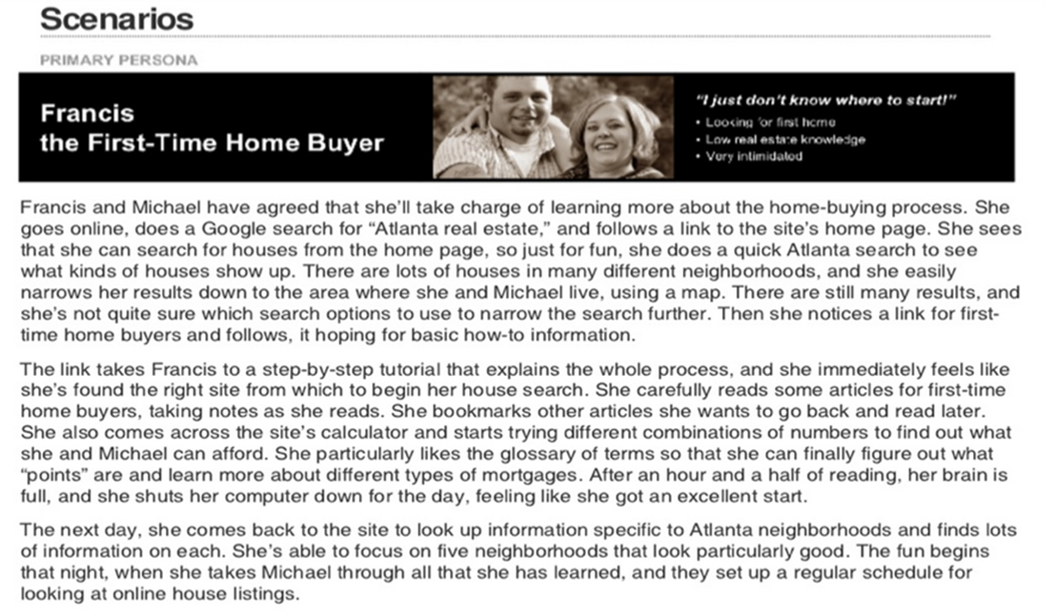
Example Scenario

Slide 32
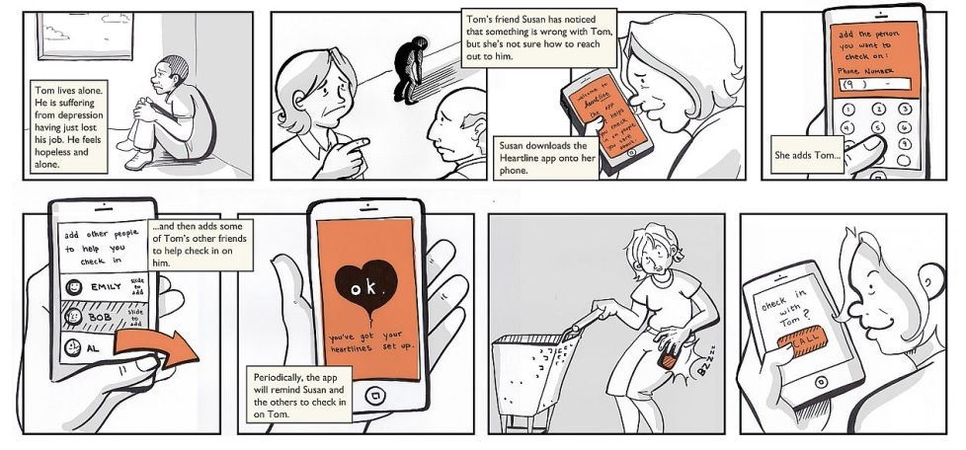
Narrative Storyboard
http://www.uxforthemasses.com/storytelling/
Notes:
Picked this example because it’s not perfect sketching

Slide 33
The User-Centered Design Process
Deliver
Hear
Implementation planning
Cost modeling
Conduct user research
Extracting themes
Create
Brainstorming alternatives
Designing
Prototyping
From HCD toolkit (IDEO): https://hcd-connect-production.s3.amazonaws.com/toolkit/en/download/ideo_hcd_toolkit_final_cc_superlr.pdf

Slide 34
What is a prototype?
A limited representation of an envisioned design that allows users to interact with it and to explore its suitability
In other design fields, a prototype is a small-scale model:
a miniature car
a miniature building or town

Slide 35
What is a prototype?
In interaction design:
Paper prototyping
a series of screen sketches
a storyboard, i.e. a cartoon-like series of scenes
a cardboard mock-up
Interactive prototyping
a Powerpoint slide show
a video simulating the use of a system
a piece of software with limited functionality written in the target language or in another language

Slide 36
Why prototype?
Evaluation and feedback are central to interaction design
Stakeholders can see, hold, interact with a prototype more easily than a document or a drawing
Team members can communicate effectively
You can test out ideas for yourself
It encourages reflection: very important aspect of design
Prototypes answer questions, and support designers in choosing between alternatives

Slide 37
What to prototype?
Technical issues
Workflow, task design
Screen layouts and information display
Difficult, controversial, critical areas

Slide 38
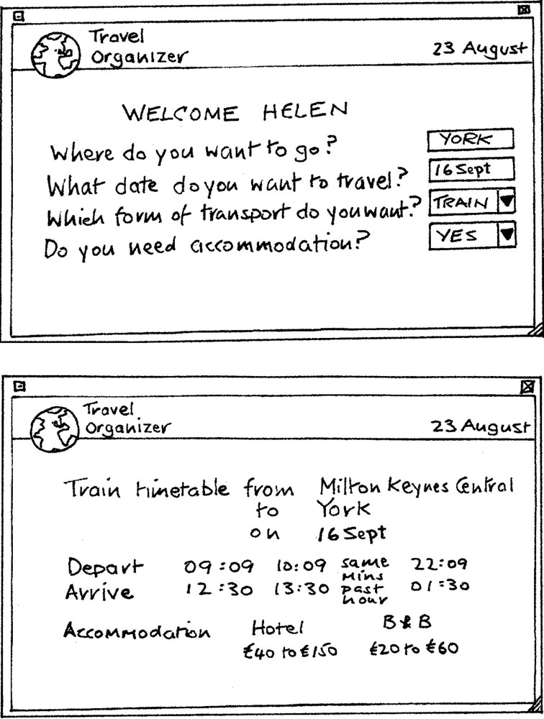
Low-fidelity Prototyping
Uses a medium which is unlike the final medium, e.g. paper, cardboard
Is quick, cheap and easily changed
Example:
Card-based prototypes:
Index cards (3 X 5 inches)
Each card represents one screen or part of screen
Often used in website development

Slide 39
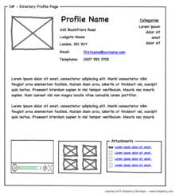
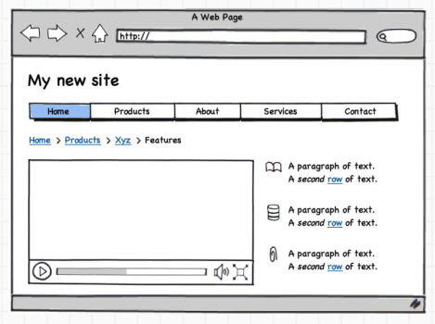
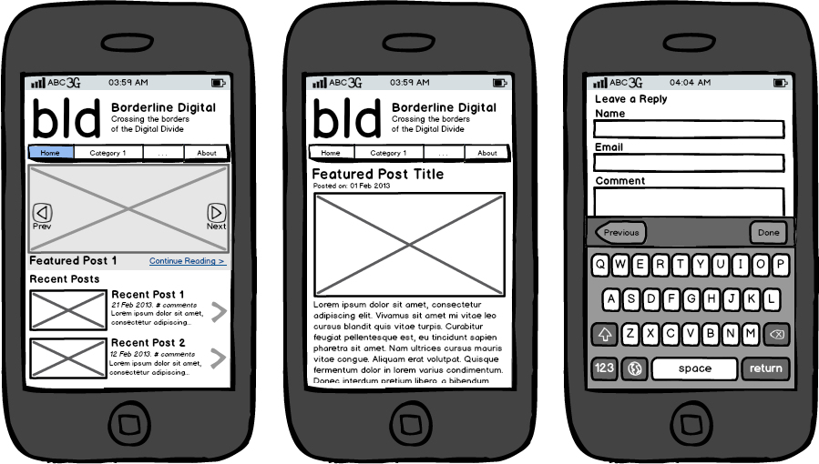
Wireframes
Abstracted views of the design of each screen in your app, site, system, etc.
Every planned feature / functionality is represented.
Notes:
http://en.wikipedia.org/wiki/Website_wireframe
http://postbureaucrat.com/2010/12/20/24tips-lo-fidelity-wireframing/
http://borderlinedigital.wordpress.com/2013/02/12/blog-design-user-experience-mobile-balsamiq/

Slide 40
‘Wizard-of-Oz’ prototyping
The user thinks they are interacting with a computer, but a developer is responding to output rather than the system.
Usually done early in design to understand users’ expectations
User
>Blurb blurb
>Do this
>Why?

Slide 41
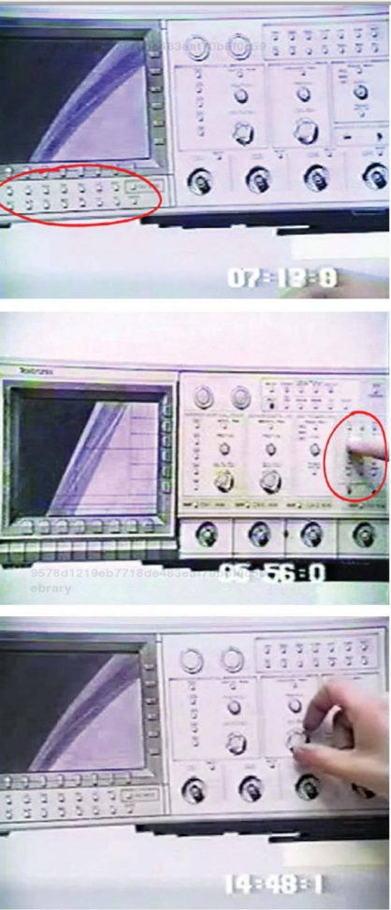
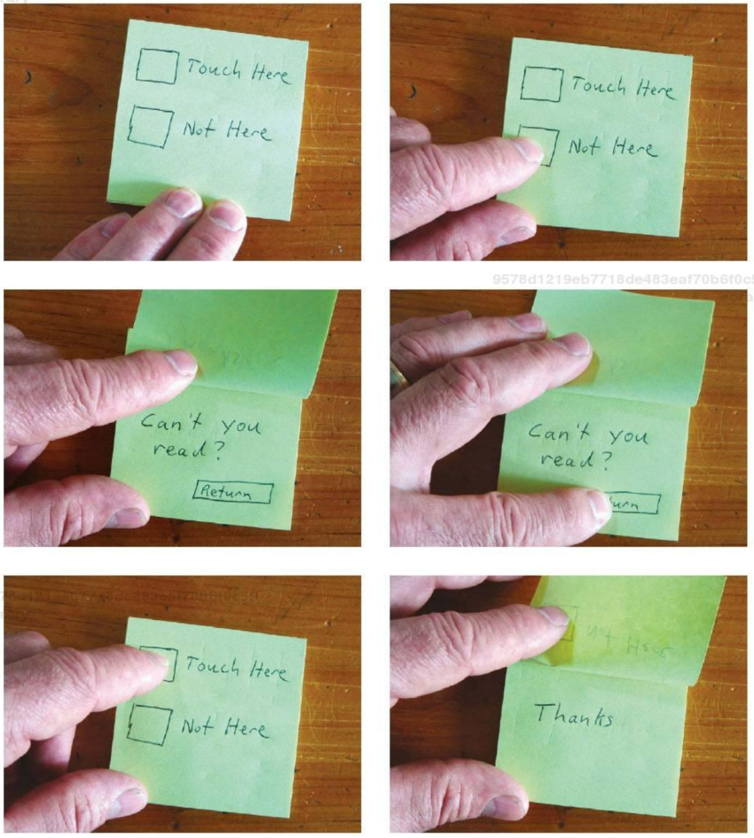
Low-fidelity Prototyping
1
2
3
4
5
6
from Sketching User Experiences, by Buxton, p.370
from Sketching User Experiences, by Buxton, p.372

Slide 42
High-fidelity prototyping
Prototype looks like the final system
User-driven and interactive
But no ‘back-end’
Common environments include HTML, glitch.io, Powerpoint, Figma, inVision, adobe XD

Slide 43
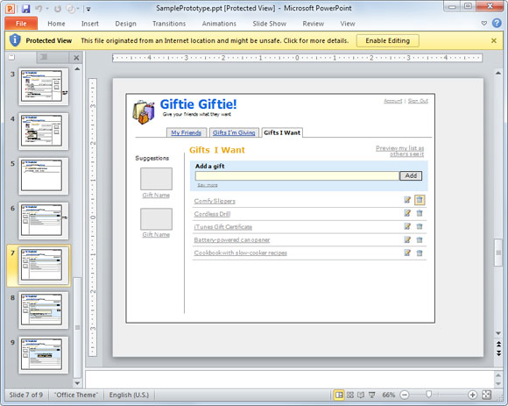
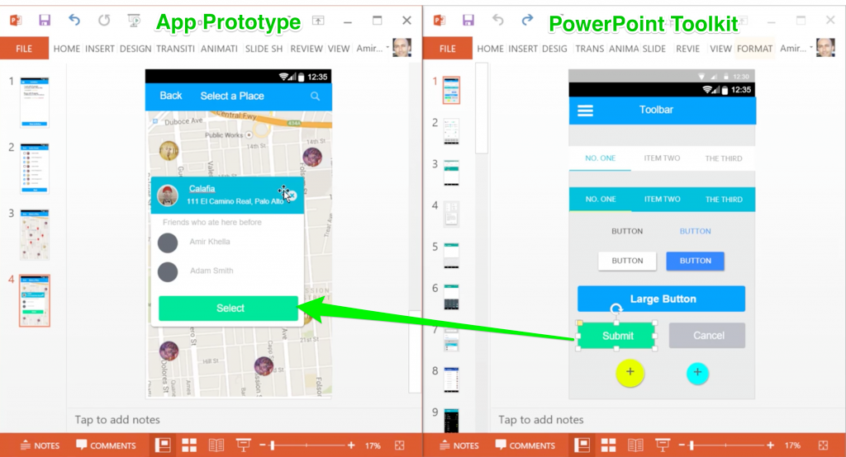
High-fidelity Prototyping

Slide 44
Bài tập lab2
(1) Tạo ra một user scenario
(2) Chọn 1 bước trong user scenario để thiết kế 1 form giao diện Web trên công cụ thiết kế đã chọn. Sau đó thiết kế trên Figma rồi chuyển sang html tương ứng cho thiết kế này.

